Slide 1
Machine Learning
Wester Zela
Sesion 1 Wzelam@uni.edu.pe www.troomes.com

Slide 2
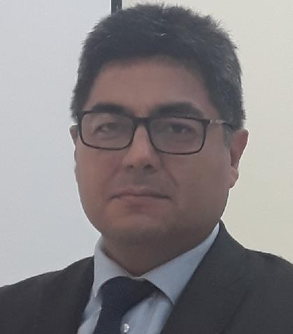
PhD Wester Zela
PhD en Computer Science – Inteligencia Artificial por la Universidad Politécnica de Madrid. Master en Ingeniería de Software por la Universidad de Oxford. Master en Análisis Financiero y Económico por la Universidad Complutense de Madrid. Ingeniero de Sistemas de la UNI.
Amplia experiencia profesional en Transformación Digital, Machine Learning, RPAs, Data Science, Metodologías Ágiles, Microservices, gestión económica de proyectos. Docente de Inteligencia Artificial en la Universidad Nacional de Ingeniería.
Director de TI en empresas en Peru y Europa
Consultor de IA y Datos en la SGTD en la PCM
Miembro del AI Connect Program (US Department y Atlantic Council) Creador de Troomes.com
2

Slide 3
Agenda: Sesion 1
Machine Learning
Tipos de Machine Learning
  Supervised Learning
  Unsupervised Learning
  Reinforcement Learning
  Evolutionary Algorithms

Slide 4
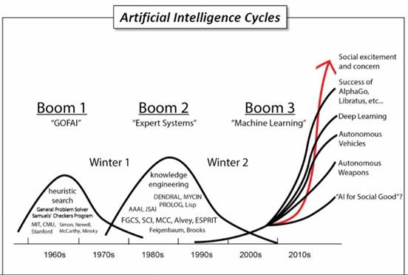
Los ciclos de la Inteligencia Artificial

Slide 5
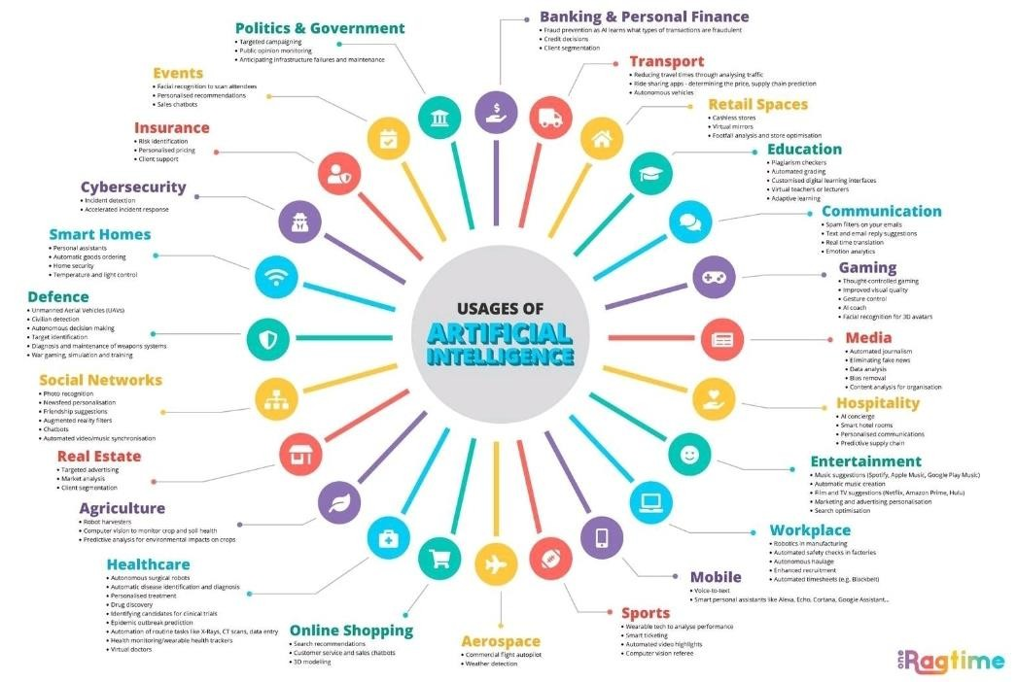
Artificial Intelligence in Economy/Society

Slide 6

Inteligencia Artificial - ENIA
Fuente: https://www.gob.pe/institucion/pcm/informes-publicaciones/1929011-estrategia-nacional-de-
inteligencia-artificial

Slide 7
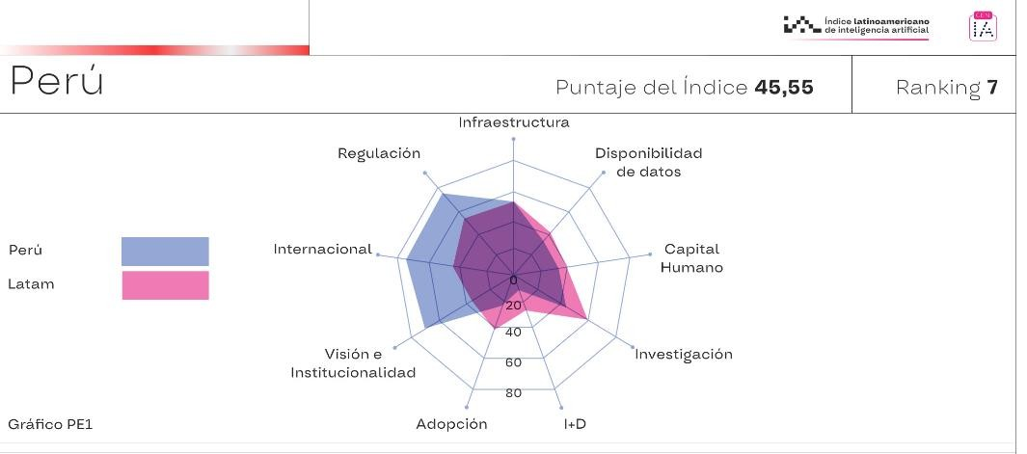
Índice Latinoamericano de Inteligencia Artificial
Fuente: https://indicelatam.cl/

Slide 8
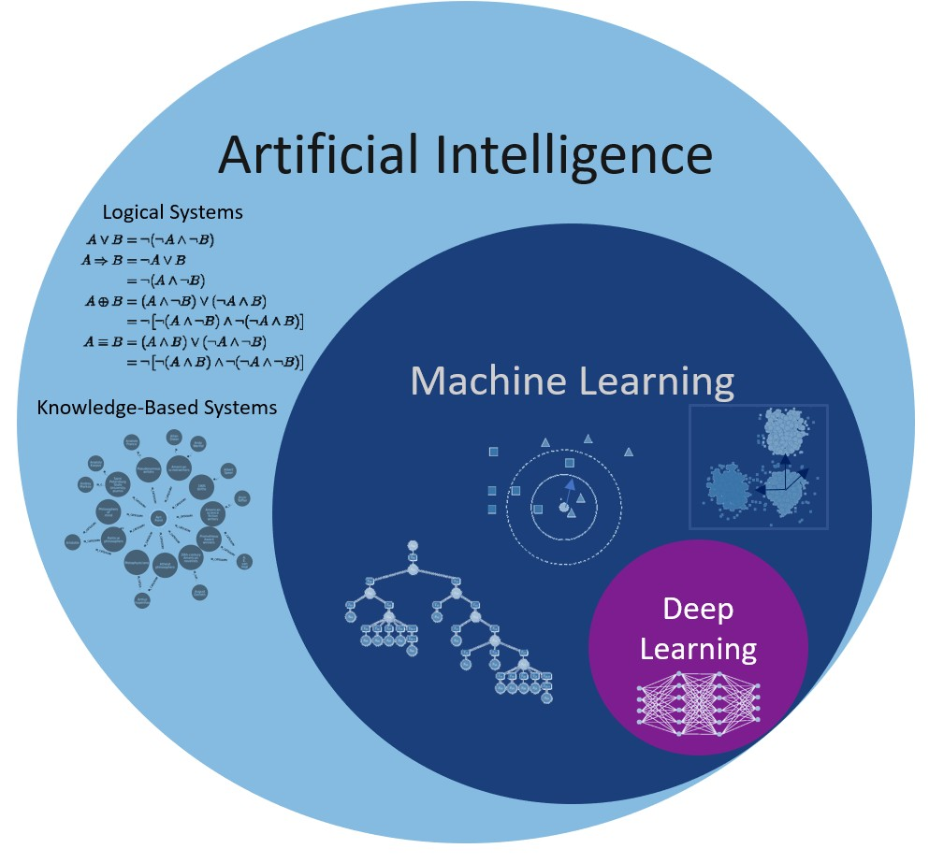
Machine Learning
Un campo de estudio que brinda a las computadoras la capacidad de aprender sin ser programadas explícitamente.
Se dice que un programa de computadora aprende de la experiencia E con respecto a alguna clase de tareas T y medida de desempeño P, si su desempeño en las tareas de T, medido por P, mejora con la experiencia E (Tom M. Mitchell).
El aprendizaje automático se encuentra en la intersección de la informática, la ingeniería y la estadística y, a menudo, aparece en otras disciplinas.
Se puede aplicar a muchos campos, desde la política hasta la Medicina.

Slide 9
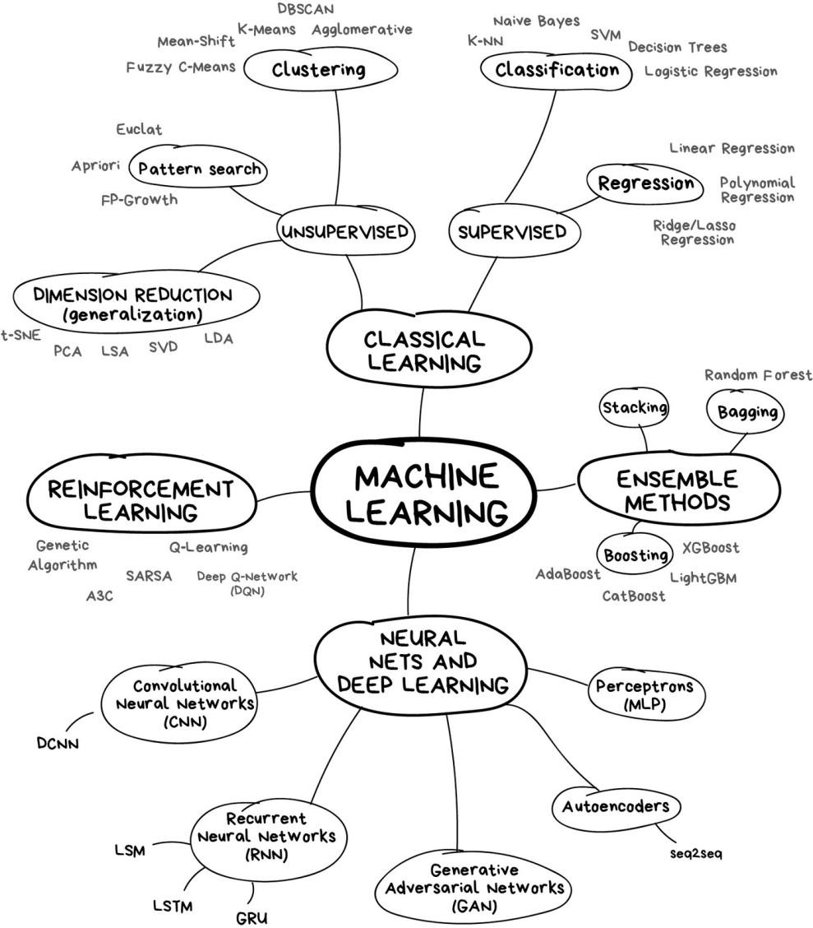
Machine Learning

Slide 10
Machine Learning
Started with Alan Turing in 1950 … “The imitation game”, Can machines think?. (Computing machinery and intelligence. Mind,59, 433-560).
Loebner Prize (https://en.wikipedia.org/wiki/Loebner_Prize)
https://www.chatbots.org/ai_zone

Slide 11
3. Languages and Tools in ML, Big Data and Data Science
C++
.NET ( check the book: Machine Learning Projects for .NET developers, Mathias Brandewinder, Apress)
Java
R, Visual R
Weka (https://waikato.github.io/weka-wiki/downloading_weka/)
Matlab
Python: (check the book Machine Learning, Hands-On for Developers andTechnical Professionals, Jason Bell, Willey)

Slide 12
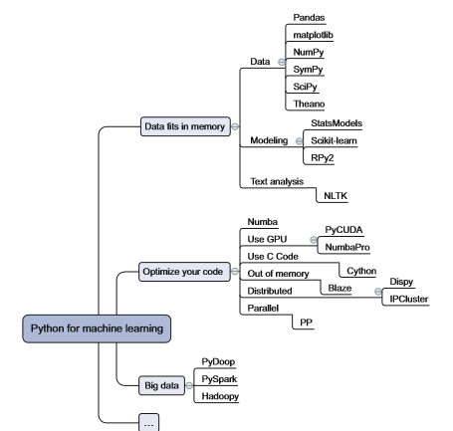
Python for Machine Learning

Slide 13
Some Libraries in the Applications of Machine Learning
DeepLearning and DataScience
  https://www.tensorflow.org/
  https://pytorch.org/
  https://keras.io/
  https://www.edureka.co/blog/keras-vs-tensorflow-vs-pytorch/
Big Data
  https://www.cloudera.com/downloads/hortonworks-sandbox/hdp.html

Slide 14
Some Libraries in the Applications of Machine Learning
ChatBots
  https://rasa.com/
  https://dialogflow.com/
  https://wit.ai/
  LLMs: GPT, LLama3, Alpaca y otros.

Slide 15
Some Libraries in the Applications of Machine Learning
Biometric recognition
  https://docs.opencv.org/3.0-beta/modules/face/doc/facerec/facerec_tutorial.html
  http://openbiometrics.org/docs/index.html
  https://github.com/davisking/dlib/blob/master/python_examples/face_recognition. py
  https://cmusatyalab.github.io/openface/

Slide 16
Some Libraries in the Applications of Machine Learning
Object recognition
  https://docs.opencv.org/3.0- beta/modules/objdetect/doc/cascade_classification.html
  https://github.com/thtrieu/darkflow
  https://mmdetection.readthedocs.io/en/latest/index.html
  https://imageai.readthedocs.io/en/latest/#
  https://cv.gluon.ai/
  https://github.com/wizyoung/YOLOv3_TensorFlow
Reinforcement Learning: Games
https://gymnasium.farama.org/

Slide 17
Some Libraries in the Applications of Machine Learning
Internet of things
  Raspberry Pi (TensorFlow Lite)
    https://www.raspberrypi.org/documentation/computers/os.html
    https://github.com/EdjeElectronics/TensorFlow-Lite-Object-Detection-on-Android-and- Raspberry-Pi/blob/master/Raspberry_Pi_Guide.md
  Arduino Projects
    https://www.troomes.com/viewforum.php?f=46

Slide 18
Aprendizaje en Machine Learning
Aprendizaje Supervisado
Los agentes tienen acceso a ejemplos que necesitan aprender. Los agentes pueden
aprender de los errores entre sus decisiones y las decisiones correctas.
Aprendizaje No Supervisado
  En el aprendizaje no supervisado, no hay una etiqueta ni un valor objetivo para los
datos.
  El problema del aprendizaje no supervisado es intentar encontrar una estructura oculta en datos sin etiquetar

Slide 19
Aprendizaje Supervisado
Es la tarea de aprendizaje automático de inferir una función a partir de datos de entrenamiento etiquetados. Le decimos al algoritmo qué predecir.
Estrategia de Entrenamiento:
  Datos de entrenamiento:
    El conjunto de entrenamiento es un conjunto de ejemplos de entrenamiento para entrenar algoritmos de aprendizaje automático.
    Se conocen las variables objetivo
    Aprende encontrando alguna relación entre las características y la variable objetivo.
  Datos de prueba
    Datos utilizados para validar el algoritmo

Slide 20
Aprendizaje Supervisado
Algunas tareas del aprendizaje supervisado:
Clasificación: predice a qué clase debe pertenecer una instancia de datos.
Regresión: es la predicción de un valor numérico.

Slide 21
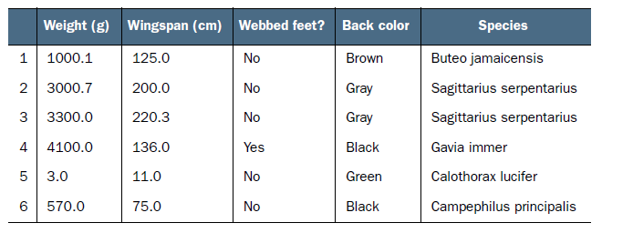
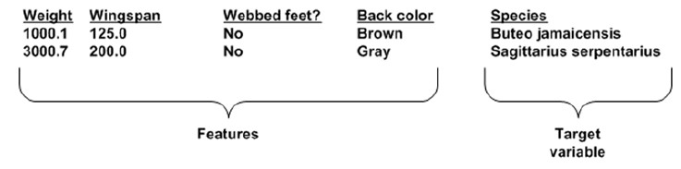
Aprendizaje Supervisado
Clasificación de especies de aves basada en cuatro características

Slide 22
Algoritmos de Aprendizaje Supervisado
Algunos algoritmos en el aprendizaje supervisado:
Arboles de Decisión
Random Forest
Máquinas de vectores de soporte (SVM)
Redes bayesianas
Red neuronal artificial (Simple Perceptron, Multilayer Perceptron)
Aprendizaje profundo (Deep Learning)

Slide 23
Aprendizaje No Supervisado
En el aprendizaje no supervisado, no hay una etiqueta ni un valor objetivo para los datos.
El problema del aprendizaje no supervisado es intentar encontrar una estructura
oculta en datos sin etiquetar.
No hay señal de error o de recompensa para evaluar una posible solución.
Algunas tareas:
  Agrupación: una tarea en la que agrupamos elementos similares o dividimos un gran conjunto de datos en conjuntos de datos más pequeños de cierta similitud

Slide 24
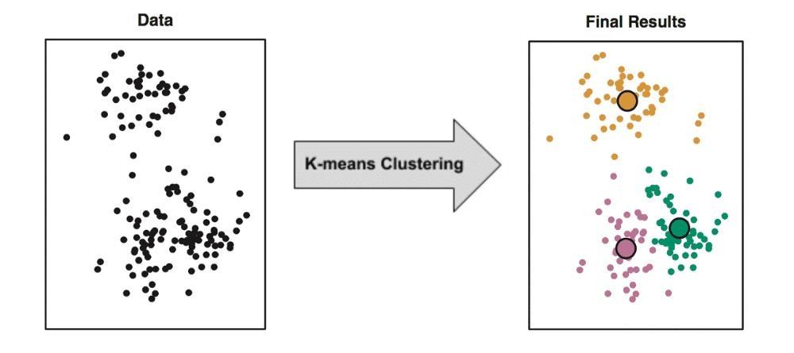
Aprendizaje No Supervisado - Agrupamiento
Algoritmos:
K-Means Clustering

Slide 25
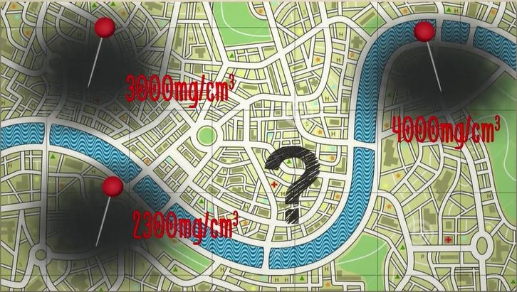
Supervisado o No Supervisado?
La cantidad de contaminación en ciertos lugares, bajo diferentes condiciones climáticas,
diferentes momentos de los días y diferentes días de la semana.
Predecir la concentración de contaminación del aire en una nueva ubicación con clima conocido y fecha y hora conocidas

Slide 26
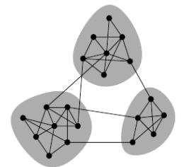
Supervisado o No Supervisado?
Detección de comunidades en redes sociales
Tuvimos que idear un algoritmo que pudiera dividir la red social en grupos
Este algoritmo debería ampliarse para gráficos que contienen millones de nodos
La medida de calidad debe ser tal que ayude al
análisis de la propagación de enfermedades en la red.

Slide 27
Reinforcement Learning
Concerned with how software agents should take actions in an
environment so as to maximize some notion of cumulative reward.
Reinforcement learning differs from standard supervised learning in that correct input/output pairs are never presented.
There is a focus on on-line performance, which involves finding a balance between exploration (of uncharted territory) and exploitation (of current knowledge)
https://www.youtube.com/watch?v=VMp6pq6_QjI https://towardsdatascience.com/q-learning-54b841f3f9e4

Slide 28
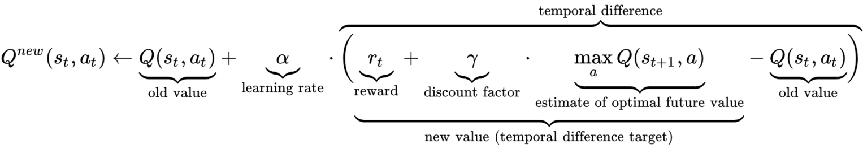
Reinforcement Learning
Reinforcement learning involves an agent, a set of states S, and a set A of actions per state. By performing an action a ∈ A, the agent transitions from state to state. Executing an action in a specific state provides the agent with a reward (a numerical score).
The goal of the agent is to maximize its total reward. It does this by adding the maximum reward attainable from future states to the reward for achieving its current state, effectively influencing the current action by the potential future reward. This potential reward is a weighted sum of the expected values of the rewards of all future steps starting from the current state.

Slide 29
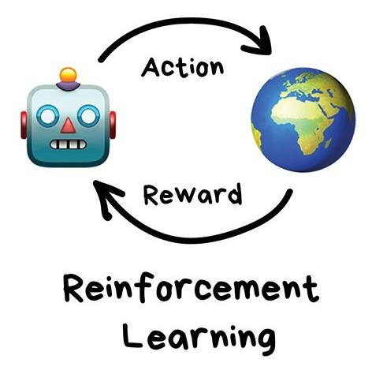
Reinforcement Learning
Some Algorithms
  Temporal Difference Learning (TDL)
  Q-Learning
Some tools and frameworks:
  https://gym.openai.com/
  https://www.tensorflow.org/
  https://keras.io/
  https://github.com/deepmind/lab
  https://pytorch.org/

Slide 30
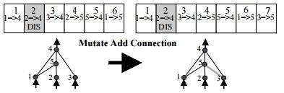
Evolutionary Algorithms
Neuro-evolution algorithms
  SANE
  ESP (Enforced Sub-Population)
  NEAT (Neuroevolution of Augmenting Topologies)

Slide 31
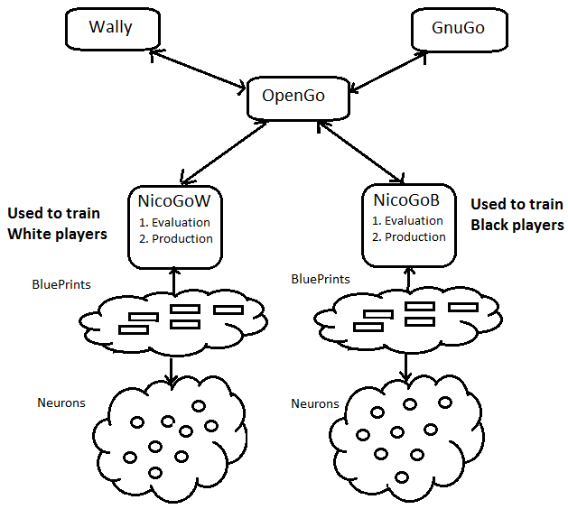
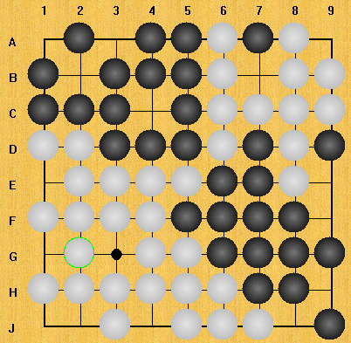
Evolutionary Algorithms
Co-Evolution Algorithms
  Competitive Evolution
https://www.youtube.com/watch?v=LqUFJhkIqnI
  Cooperative Evolution

Slide 32
Vector de Características
- Un vector de observaciones(medidas).
⎡ x₁ ⎤
- Es un punto en el espacio
⎢_{x} ⎥
⎢
^{2 ⎥} = x
⎢ ⁝ ⎥
⎢_{x} ⎥
⎣ n ⎦

Slide 33
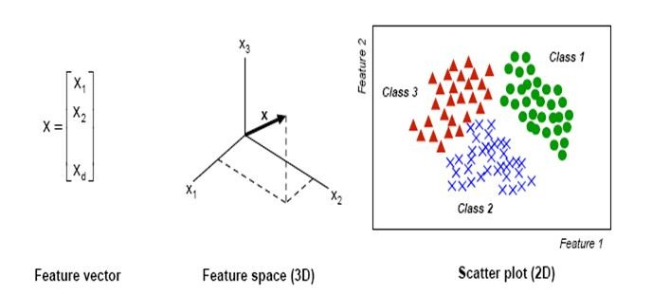
¿Que es una característica?
Característica
  Una característica es cualquier aspecto distintivo, calidad o característica
- Las características pueden ser simbólicas (color) o numéricas (altura)
Definiciones
  La combinación de características es representada como un vector de columna de d dimensiones llamada vector de características
  El espacio d dimensional definida por el vector es llamado espacio de características
  Los objetos son representados como puntos en el espacio de características. El grafico es llamado
gráfico de dispersión.

Slide 34
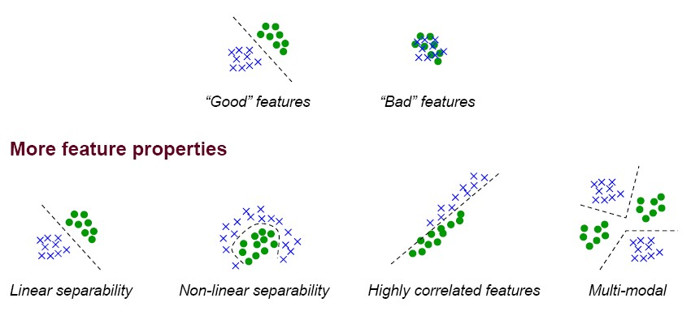
Espacio de Características

Slide 35
“Buena” caracteristica
La calidad de un vector de características está relacionada con su capacidad para discriminar ejemplos de diferentes clases.
Los ejemplos de la misma clase deben tener valores de características similares
Los ejemplos de diferentes clases tienen diferentes valores de característica

Slide 36
Un Ejemplo
“Clasificación de pescado entrante en una cinta transportadora según la especie mediante detección óptica”
Lubina
Especie
Salmon
36

Slide 37
Analisis del Problema
Configure una cámara y tome algunas imágenes de muestra para extraer características
  Longitud
  Luminucidad
  Ancho
  Número y forma de las aletas.
  Posición de la boca, etc…
¡Este es el conjunto de todas las características sugeridas para explorar y usar en nuestro clasificador!
37

Slide 38
Pre- procesamiento
Use una operación de segmentación para aislar peces entre sí y del fondo
La información de un solo pez se envía a un extractor de características cuyo propósito es reducir los datos midiendo ciertas características.
Las características se pasan a un clasificador (targeting)
38

Slide 39
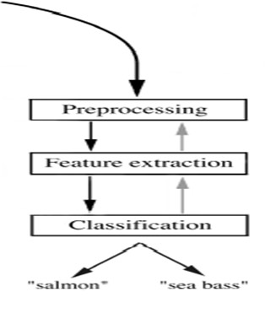
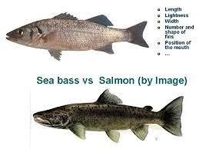

Slide 40
Clasificación
Seleccione la longitud del pez como posible característica para la discriminación

Slide 41
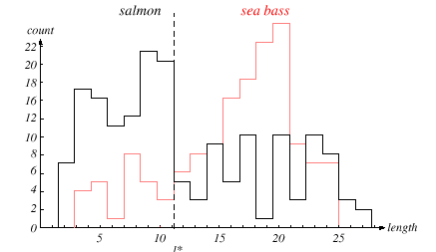
41

Slide 42
¡La longitud es una característica pobre sola!
Selecciona la luminosidad como posible característica.
42

Slide 43
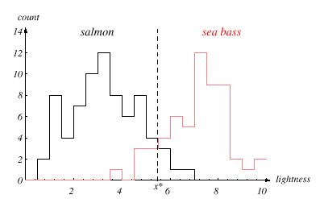
43

Slide 44
Límite de decisión de umbral y relación de costo
Mueva nuestro límite de decisión hacia valores más pequeños de ligereza para minimizar el costo (¡reduzca la cantidad de lubinas que se clasifican como salmón!)
Teoria de decisión
44

Slide 45
Adopta la luminicidad y añade el ancho del pez.
Fish x^{T} = [x₁, x₂]
Luminucidad
Ancho
45

Slide 46
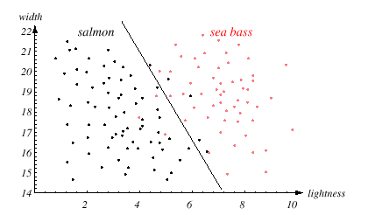
46

Slide 47
Podríamos agregar otras características que no están correlacionadas con las que ya tenemos. Se debe tomar la precaución de no reducir el rendimiento agregando tales "características ruidosas"
Idealmente, el mejor límite de decisión debería ser aquel que proporcione un rendimiento óptimo, como en la siguiente figura:
47

Slide 48
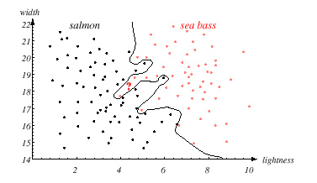
48

Slide 49
Sin embargo, nuestra satisfacción es prematura porque el objetivo central de diseñar un clasificador es clasificar correctamente la entrada nueva.
Problema de generalización
49

Slide 50
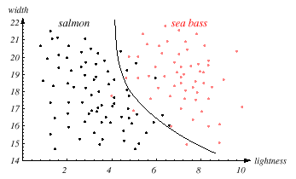
50

Slide 51
Algunos trabajos de ML para Revisar
Aplicacion de Machine Learning para la prediccion de sismos en Lima e Ica – Troomes
IA para predecir si un titular de una tarjeta de crédito pagará o no el saldo en mora del “pago
mínimo facturado". – Troomes
Implementación Sistema Predicción de Reclamos mediante el uso de machine Learning en una empresa de telecomunicaciones – Troomes
Uso de Inteligencia Artificial para la identificación de zonas con mayor índice de tráfico de Animales Silvestres - Caso – Troomes
Prediccion del Indice General de la Bolsa de Valores de Lima – Troomes

Slide 52
Preparación del Entorno
Instalación de Anaconda:
https://docs.anaconda.com/free/anaconda/install/windows/

